Slide 1
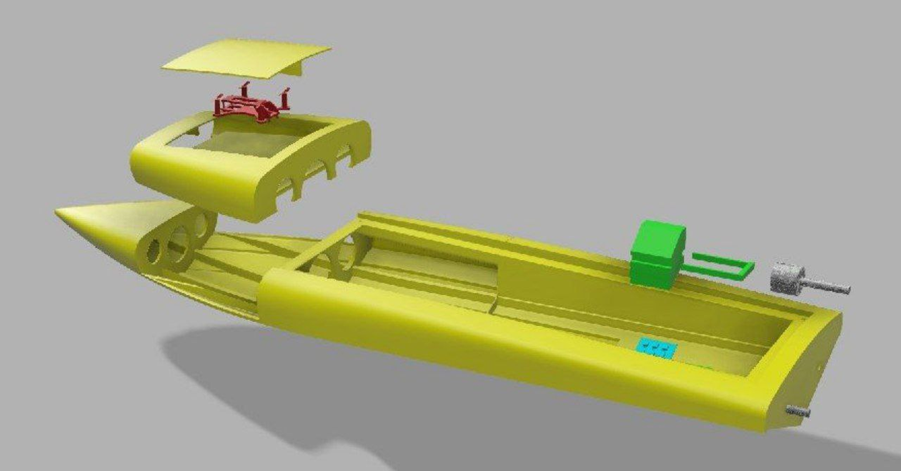
Размеры
1100 мм
350 мм

Slide 2

Движитель лодки:
Два бесколекторных мотора, управляемые ESC-регулятором на 40А
Расположение логических элементов и АКБ(2х4S Li-Ion/Li-po)
Модульный отсек с установленными внутри FPV-дроном

Slide 3
1
Модуль расположения дрона состоит из трёх частей:
Нижняя часть
Площадка взлета
Крышка
В нижней части устанавливается пневматическая система для отстрела крышки и предоставлению дрону возможности взлететь
2
3

Slide 4
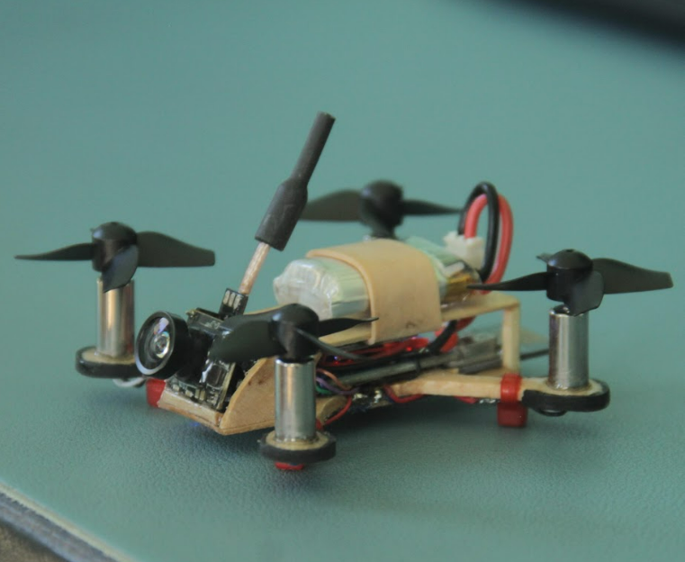
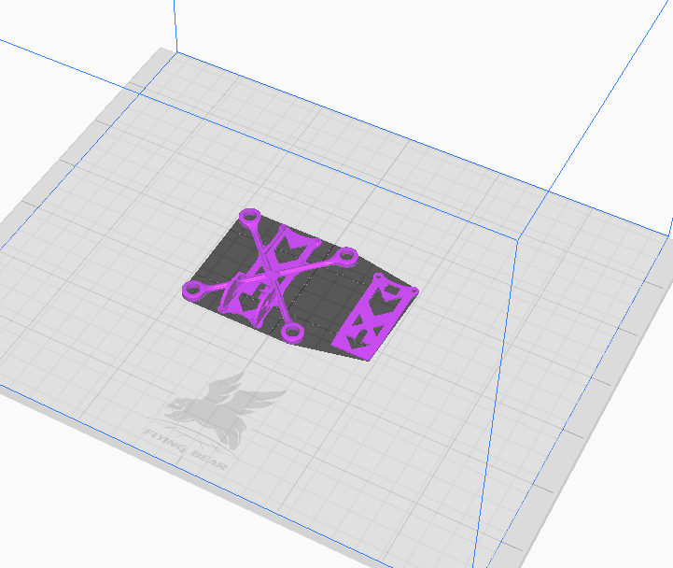
Дрон собирается на базе платы Arduino Pro Mini R3, передача осуществляется за счет радиомодуля NRF24L01.
Рама дрона размером (50х40)мм печатается на 3д принтере.

Slide 5
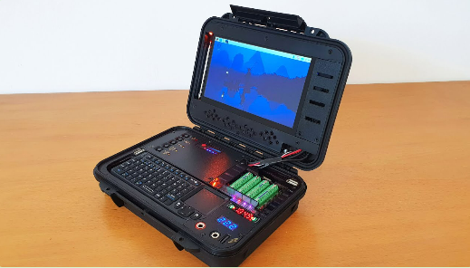
АРМ оператора БЭКа реализуется на базе Raspberry Pi 5+ и помещается в кейс для удобства переноски. Через него происходит управление движением и сбор данных об окружающей обстановке
190мм
235 мм

